Slide 1
Zichy Tehetségműhely záró rendezvénye

Slide 2
Projektbemutató

Slide 5
Kiállítás megnyitó

Slide 17
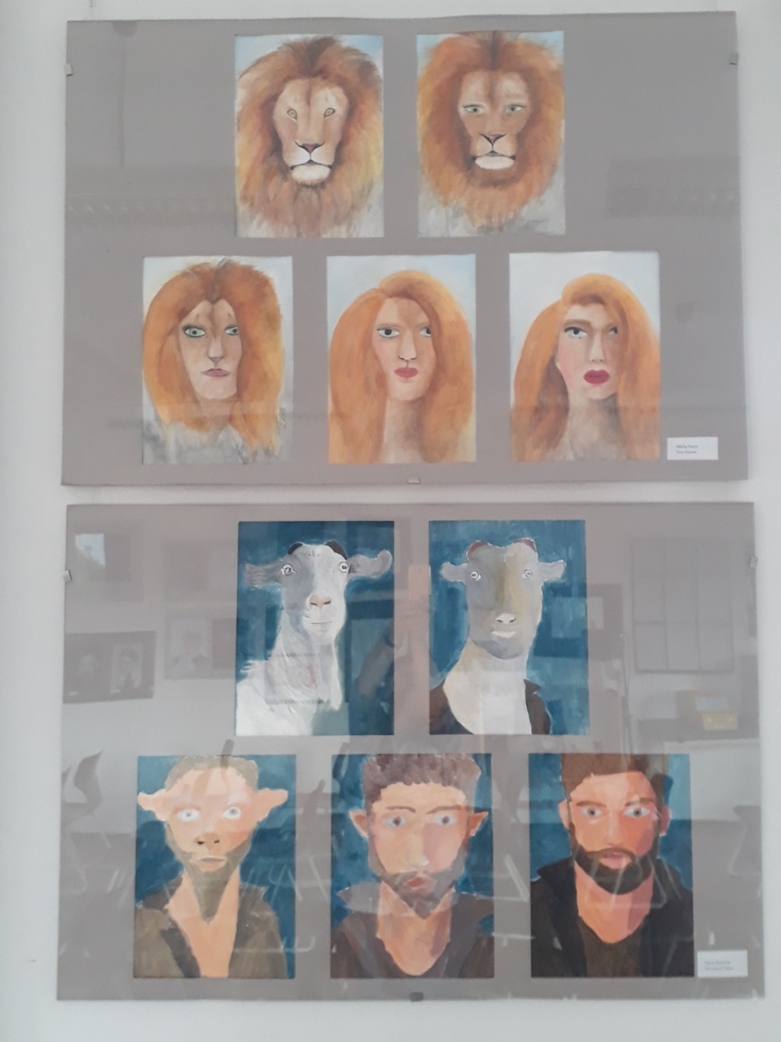

Slide 18
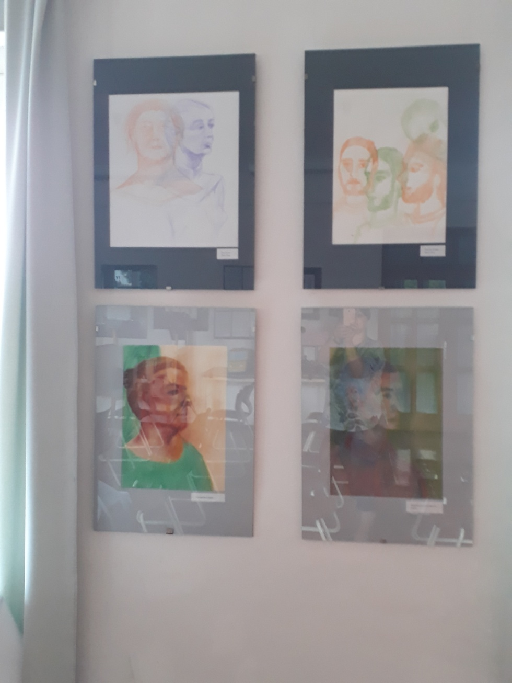

Slide 22
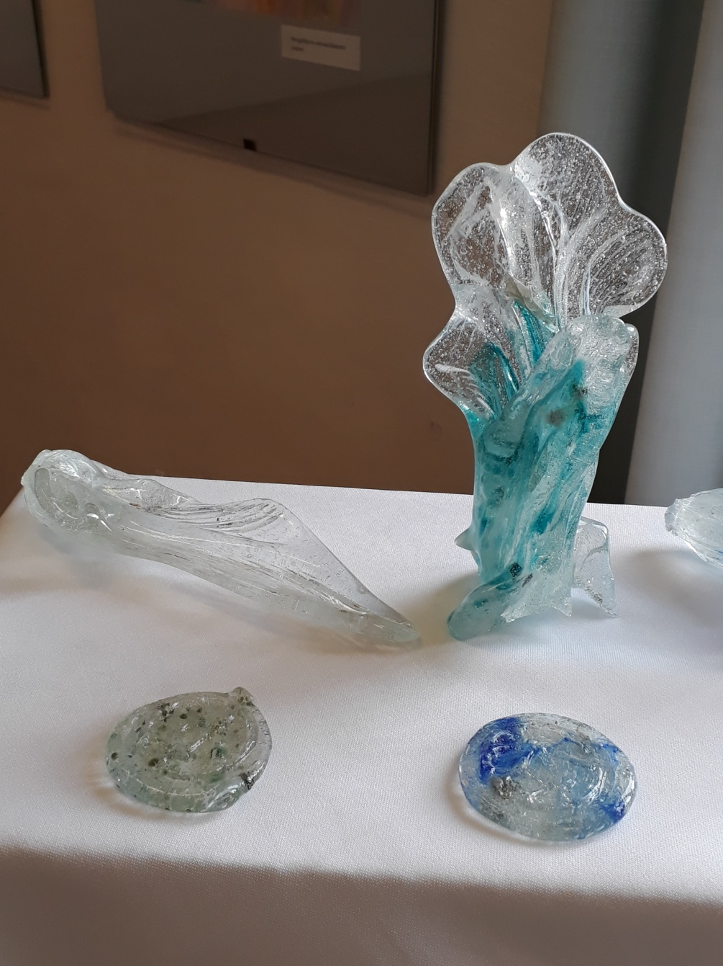

Slide 23
